Slide 1
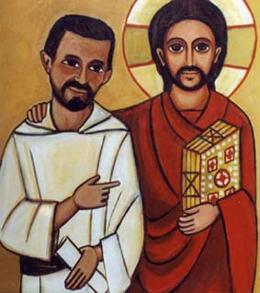
2. A la suite de Jésus
de Nazareth

Slide 2
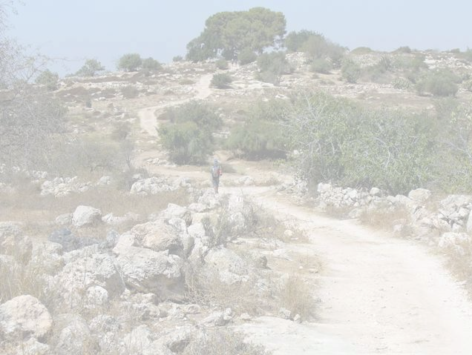
Aimer et imiter Jésus – c’est la grande passion du nouveau converti!
L’abbé Huvelin l’encourage à faire un pèlerinage en Terre sainte. Le contact concret avec la vie de Jésus à Nazareth le bouleverse : En Jésus Christ, Dieu s’est fait un de nous, dans une vie pauvre et cachée.

Slide 3
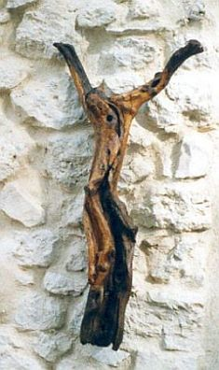
« L’amour est inséparable de l’imitation. Quiconque aime veut imiter : c’est le secret de ma vie. J’ai perdu mon cœur pour ce Jésus de Nazareth et je passe ma vie à chercher à l’imiter. »

Slide 4
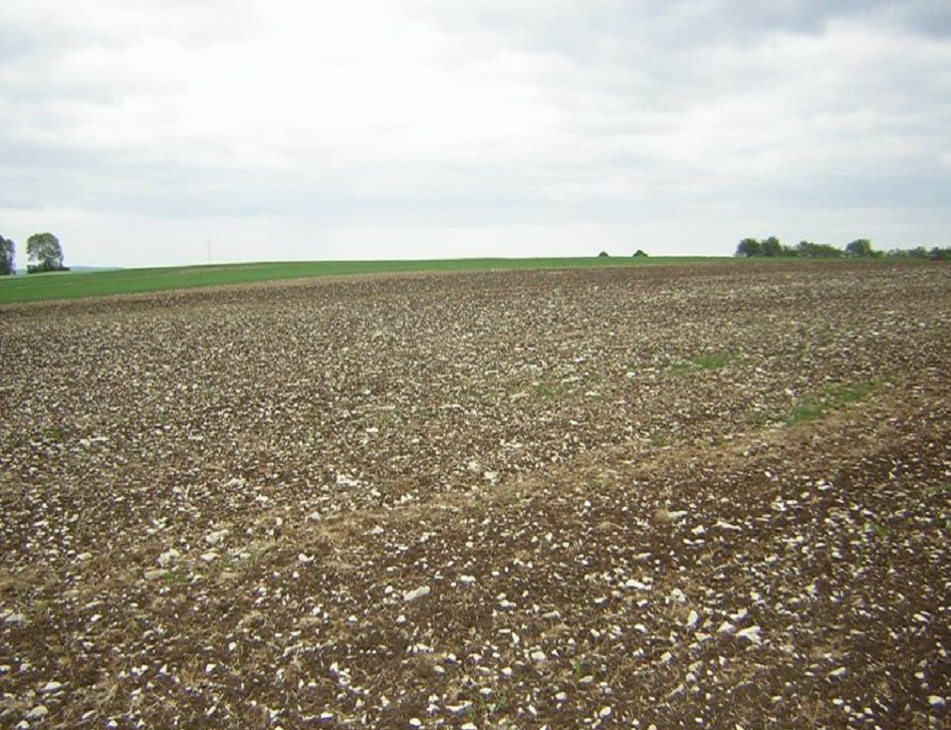
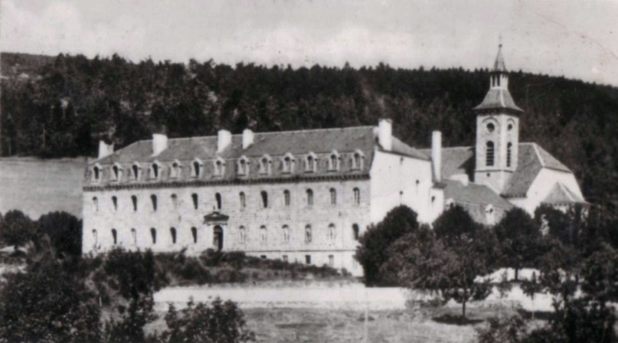
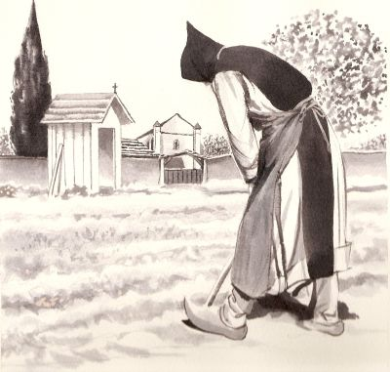
Il entre à la Trappe pour imiter la vie pauvre de Jésus qui a choisi la dernière place.
Il le fait « par amour, par pur amour…».

Slide 5
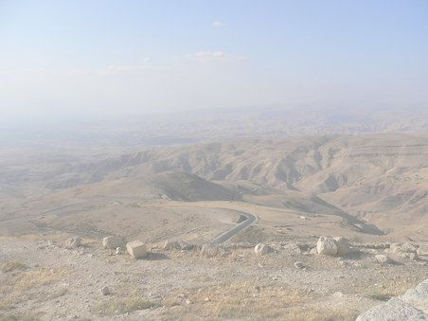
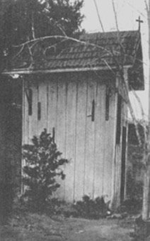
Mais Charles de Foucauld cherche une pauvreté plus radicale: “Être pauvre comme Jésus à Nazareth!”
Il reçoit la permission de quitter la Trappe et s’installe à Nazareth comme domestique des Sœurs Clarisses. Entre sa cabane de planches et le Tabernacle de la chapelle des Clarisses, il est parfaitement heureux.

Slide 6
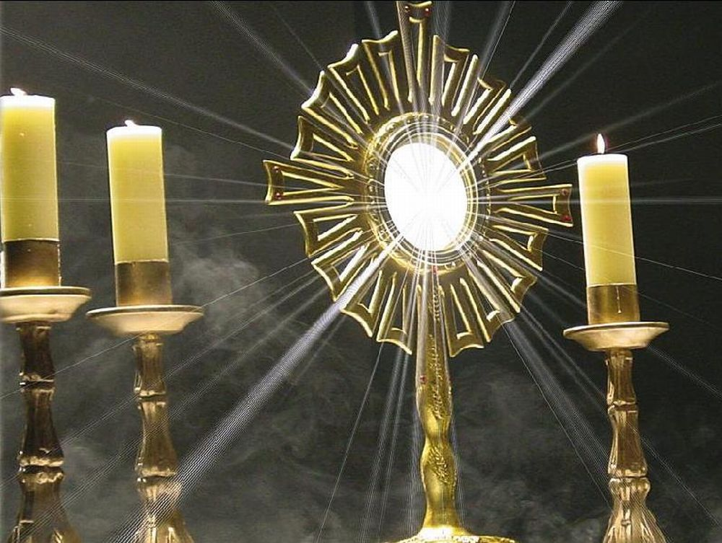
A Nazareth, il passe des heures devant le Saint Sacrement.

Slide 8
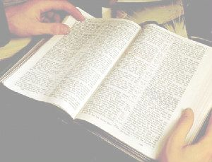
Il se met à l’écoute de Jésus pour se laisser pénétrer de l’amour du Seigneur:
“Il faut tenter de nous imprégner de l’esprit de Jésus, en lisant et relisant, en méditant et reméditant sans cesse ses paroles, ses exemples.”
.

Slide 9
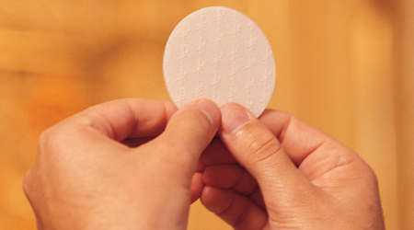
Façonné par la rencontre avec Jésus dans l’Eucharistie et Sa Parole, un nouvel appel mûrit en lui : travailler au salut des hommes, être Sauveur avec Jésus.
Il rentre en France et il est ordonné prêtre.

Slide 10
“Présenter l’Eucharistie non aux parents, aux voisins riches, mais aux boiteux, aux aveugles, aux pauvres.”
Il part au désert du Sahara, à la frontière du Maroc et s’installe à Beni Abbés.

Slide 11
2. A la suite de Jésus
de Nazareth
Et ma propre vie?

